Slide 1
Русский язык литературное чтение
5
класс
Тема: К.Д. Ушинский.
Рассказы для детей.
«Петух да собака»

Slide 2
Что получилось у солдата сварить
из топора?
- Почему он так поступил?

Slide 3
Какие слова подходят к героям сказки?
Жадная
умный
Жадный, умный, экономный, хитрый, скупой.

Slide 5
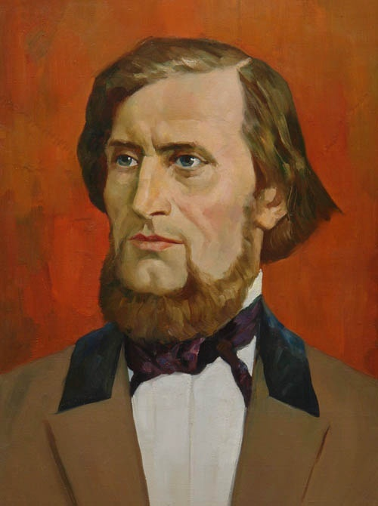
Константин Дмитриевич Ушинский
Петух да собака

Slide 6
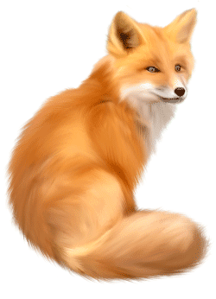
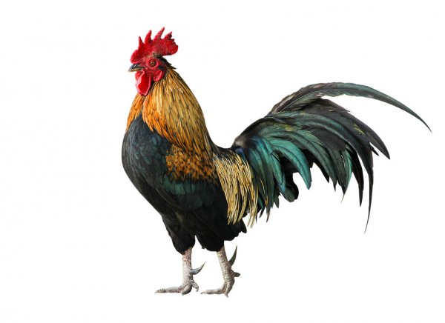
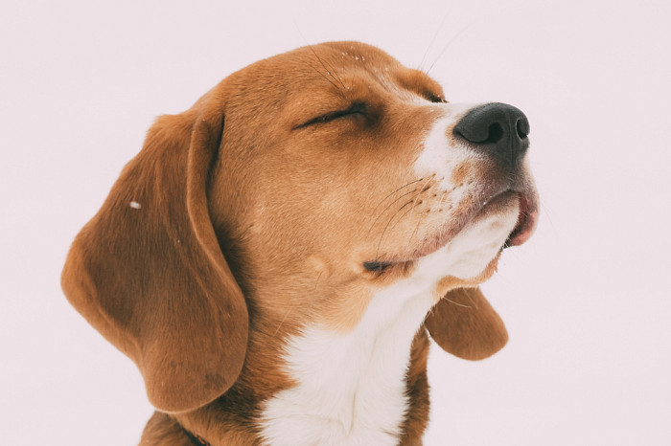
Новые герои
Кто это?

Slide 7
Жил старичок со старушкой, и жили они в большой бедности.

Slide 8
Всех животов у них только и было,
что петух и собака.

Slide 9
Да и тех они плохо кормили.

Slide 10
Вот собака и говорит петуху:
- Давай, брат Петька, уйдем в лес: здесь нам житье плохое.

Slide 11
- Уйдем, - говорит петух, - хуже не будет.

Slide 12
Вот и пошли они куда глаза глядят.

Slide 13
Пробродили целый день; стало смеркаться - пора на ночлег приставать.

Slide 14
Сошли они с дороги в лес и выбрали большое дуплистое дерево.

Slide 15
Петух взлетел на сук, собака залезла
в дупло и - заснули.

Slide 16
Утром, только что заря стала заниматься, петух и закричал: - Ку-ку-ре-ку!

Slide 17
Услыхала петуха лиса; захотелось ей петушьим мясом полакомиться.

Slide 18
Вот она подошла к дереву и стала петуха расхваливать:

Slide 19
Вот петух так петух! Такой птицы я никогда
не видывала: и перышки-то какие красивые,
и гребень-то какой красный, и голос-то
какой звонкий!

Slide 20
- Слети ко мне, красавчик.

Slide 21
- А за каким делом? - спрашивает петух.

Slide 22
Пойдем ко мне в гости: у меня сегодня новоселье,
и про тебя много горошку припасено.

Slide 23
Хорошо, - говорит петух, - только мне одному идти никак нельзя: со мной товарищ.

Slide 24
"Вот какое счастье привалило! - подумала лиса. - Вместо одного петуха будет два".
Где же твой товарищ? - спрашивает она. - Я и его
в гости позову.
- Там, в дупле ночует, - отвечает петух.

Slide 25
Лиса кинулась в дупло, а собака ее за морду - цап!.. Поймала и разорвала лису.

Slide 26
Ответьте на вопросы
Сколько героев в этой сказке? Назовите их.
Почему собака и петух ушли из дома?
Где они ночевали?
Как лиса хвалила петуха?
Куда лиса приглашала петуха?
Как наказали лису?

Slide 27
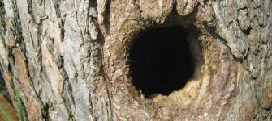
Словарная работа
Куда глаза глядят
Ночлег
Новоселье
Дупло
Перышки
Гребень

Slide 28
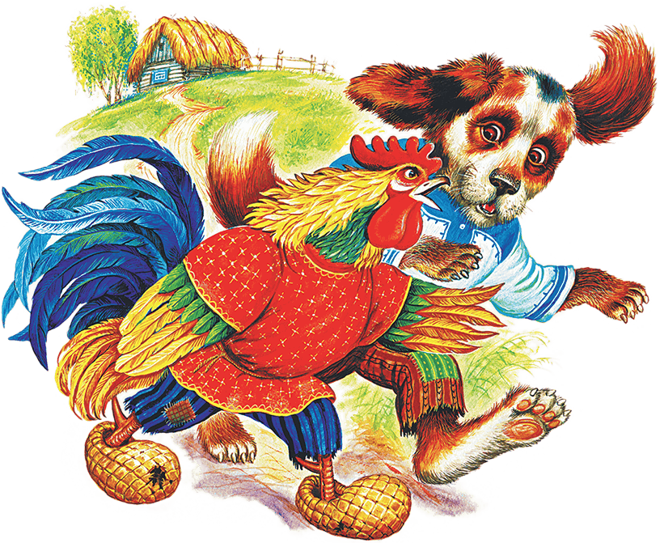
Словарная работа
Куда глаза глядят – bosh oqqan tomonga
Ночлег – tunaydigan joy
Новоселье – uy to‘yi
Дупло - daraxtning kovagi
Перышки - patchalar
Гребень – bu yerda toj

Slide 29
Чему учит нас сказка?
Сказка нас учит быть осмотрительными: не нужно верить сладким речам людей. Сказка учит различать добро и зло, не принимать лесть за чистую монету, ведь не всегда лесть хороша.
Также сказка учит дружбе: хорошо когда есть рядом верный и надежный друг, который всегда придет тебе на помощь, с другом никогда не страшно и справиться с врагами легче.

Slide 30
Какая пословица относится к сказке?
Не имей сто рублей, а имей сто друзей.
Не рой другому яму – сам в нее упадешь.
Семеро одного не ждут.

Slide 31
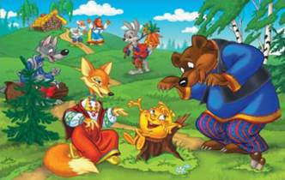
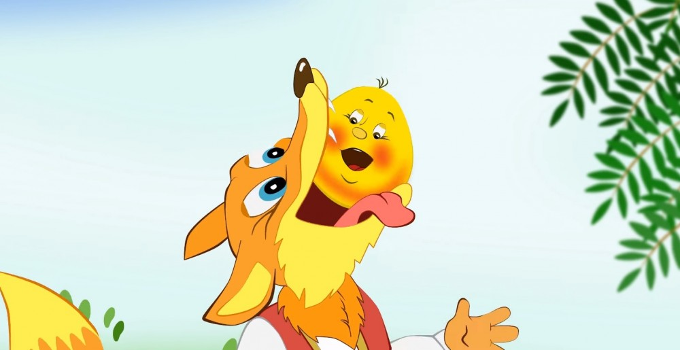
В какой русской сказке главный герой ушел из дома, встретил зайца, волка, медведя?
Как обманула его лиса?

Slide 32
Задание на дом
Задание для самостоятельного выполнения
Прочитать сказку.
Ответить на вопросы задания.
Сделать иллюстрации к сказке.

